Slide 1
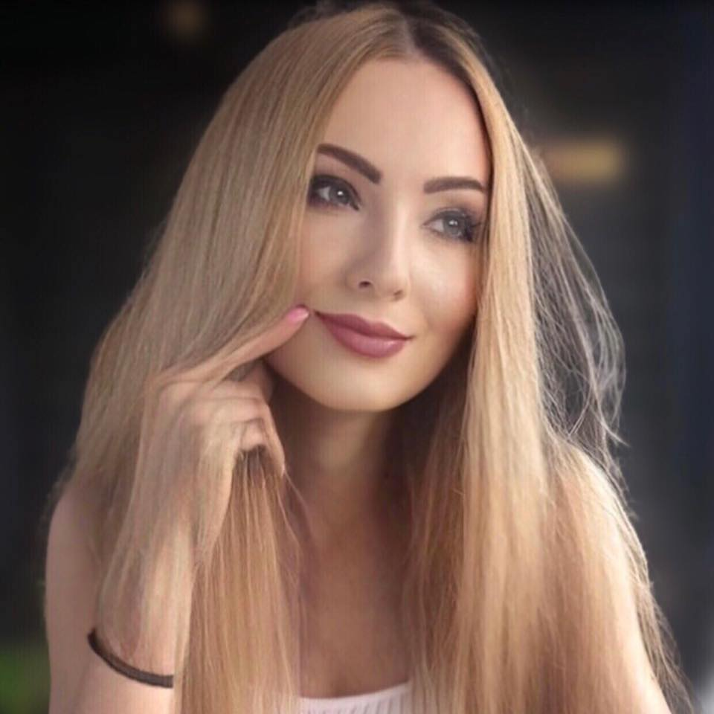
Прилуцький заклад дошкільної освіти (ясла-садок) комбінованого типу №26
Прилуцької міської ради Чернігівської області
Тема:Інноваційні тенденції мовленнєвого розвитку дошкільників: асоціативні картки Н. Гавриш.
Портфоліо
Медвідь Наталії Юріївни, вихователя
Моє життєве кредо:
Всі перемоги починаються з перемоги над собою.
Моє педагогічне кредо:
До кожної дитини ключ знайти у праці результат хороший мати. Упевнено і творчо до мети іти ,з любов*ю серце дітям віддавати

Slide 2
Будемо знайомі
Дата народження:15.10.1977
Освіта :повна вища,1999р.-Ніжинський державний педагогічний університет імені Миколи Гоголя по спеціальності “Педагогіка і методика середньої освіти .Українська мова і література”
Повна вища,2023р.- Ніжинський державний університет імені Миколи Гоголя по спеціальності «Дошкільна освіта»
Професійний шлях: з серпня 2011 р .працюю на посаді вихователя дошкільного навчального закладу №26.
Педагогічний стаж: 15 років
Посада: вихователь.
Кваліфікаційна категорія: “спеціаліст II категорії”
Тема творчої роботи: «Інноваційні тенденції мовленнєвого розвитку дошкільників: асоціативні картки Н. Гавриш».
Атестація:2023р.
Результати: 31.03.2024р. Відповідає займаній посаді. Присвоїти кваліфікаційну категорію «спеціаліст II категорії».
Питання ,над яким працювала: «Сенсорні еталони як засіб формування мовленнєвої компетентності дошкільника».

Slide 3
Підвищення кваліфікації
1.Розвиток уяви у дошкільнят та позитивно-емоційного ставлення до процесу пізнання. 30 год./1 кредит ЄКТС
Суб’єкт підвищення кваліфікації ГО “ІППО” ЄДРПОУ 43771659
Всеукраїнська онлайн конференція з підвищення кваліфікації: Обмін досвідом :методики викладання,інноваційні методи та форми роботи, інклюзивне освітнє середовище. Сертифікат № 881700824384776878
2.Застосування адаптацій та модифікацій в освітньому процесі ЗДО: розбір практичних кейсів. 30 год./1 кредит ЄКТС
Суб’єкт підвищення кваліфікації ГО “ІППО” ЄДРПОУ 43771659
Всеукраїнська онлайн конференція з підвищення кваліфікації: Методичні ідеїт а впровадження інноваційних методик навчання. Сертифікат № 668648636261487
3. Створюємо простір дитинства разом 30 год./1 кредит ЄКТС.
Суб’єкт підвищення кваліфікації- товариство з обмеженою відповідальністю “ ЕДЮКЕЙШНАЛ ЕРА” ЄДРПОУ 42502643
4. Освітні стратегії для успішного здобуття дошкільної освіти дітьми з ООП. Інклюзія.
30 год./1 кредит ЄКТС.
Суб’єкт підвищення кваліфікації ГО “ІППО” ЄДРПОУ 43771659 КВЕД 85,59
Сертифікат № 4967245458898698853
Визнані педрадою №5 2023р.

Slide 4
Підвищення кваліфікації.
5.Сертифікат Українського державного університету ім. М. Драгоманова Комунальна установа ПЦПРПП 0.2 кредити ЄКТС/6год.
27.02.2025р
6Сертифікат Товариство з обмеженою відповідальні від «ЕДЮКЕЙШНАЛ ЕРА»
«Основи психопідтримки: як вчителям працювати з дітьми, які
пережили травматичні події» 23 год./ 0.8 кредиту ЕКТС
04.10.2025. Визнано педрадою №2 від 13.10.2025р.
7. СертифікатPROMETEUS«Перша домедчина допомога в умовах війни»15год./0.5 кредиту ЕКТС21.10.2025р Визнано педрадою№3 від 28.11.2025р.
8. Сертифікат Товариство з обмеженою відповідальні від «ЕДЮКЕЙШНАЛ ЕРА»«Домедична допомога»3год./0.1 ЕКТС
04.10.2025р. Визнано педрадою №2 від 13.10.2025р.
9. Сертифікат Веб платформа УМІТИ
«Методи компетентнісно орієнтованого навчання англійської мови»
4год,/0.12ЕКТС04.05.2026р. Визнано педрадою №8 від 27.05.2026р.
10. Сертифікат«ЕДЮКЕЙШНАЛ ЕРА»«Цифровий учитель»30год./1ЕКТС
20.05.2026р. Визнано педрадою №8 від 27.05.2026р.
11. СертифікатУІРО«Як навчати дітей мінної безпеки»30год./1ЕКТС
16.08.2026р.Визнано педрадою№ 1 від 31.08.2026р.

Slide 5
Самоосвіта
-«Організація роботи з дітьми з ООП: інклюзія з нуля».
2 години/ 0,06 кредиту ЄКТССуб’єкт підвищення кваліфікації ТОВ “ На урок”
ЄДРПОУ 41991148 ( КВЕД 85.59)
Свідоцтво № 8940-4925271
- «Сучасне дошкілля: актуальні проблеми, досвід,перспективи розвитку». Всеукраїнська науково-практична конференція.
-Вебінар «Актуальні питання розвитку освіти в умовах воєнного стану». Сертифікат Українського державного університету ім. М. Драгоманова
Комунальна установа ПЦПРПП0.2 кредити ЄКТС/6год.27.02.2025р.
Конкурс « Поважай,розумій та будь вдячним». Сертифікат всесвітньої благодійної ініціативи «Щедрий вівторок 2024».
-Вебінар «Сучасні засоби ІКТ підтримки інклюзивного навчання»Т.Зубко 04.02.2026р.

Slide 6
Моє педагогічне есе.
Я працюю вихователем в дитячому садку. Вихователь-одна з найважливіших професій в нашому суспільстві.
Її можна порівняти з роботою хірурга ,судді ,винахідника. Але найголовніше в нашій професії те ,що ми виховуємо “маленьку людину” ,як особистість закладаємо в ній паростки її майбутнього характеру.
Працюючи вихователем ,розумієш, що всі діти індивідуальні, і я як педагог повинна знайти підхід до кожної дитини. І не тільки до дитини ,а і до її батьків. Діти все і завжди бачать. Вони завжди розуміють як ти до них ставишся. Я намагаюсь ставитись до своїх вихованців як до “ маленьких дорослих” .Я поважаю їхню думку.
Завжди цікавлюсь нею. Дитину потрібно поважати як особистість. І виховувати в ній повагу до себе і до інших, почуття любові до ближнього, до природи ,до всіх живих істот.
Головне завдання бачу в тому ,щоб достукатися до найпотаємніших куточків дитячої душі ,допомогти кожному повірити в себе.
Намагаюся твердо дотримуватись заповідей вихователя:
-Не виховувати в поганому настрої;
-Надати можливу самостійність;
-Не підказувати готового рішення ,а показувати можливі шляхи до нього;
-Не пропустити перші успіхи дитини;
-Робити своєчасні зауваження;
-Оцінювати вчинок ,а не особистість;
І в висновок хочу згадати чудові слова Демокрита: ”Виховання дітей-ризикована справа. Тому що у випадку удачі останнє придбане ціною тяжкої праці й турботи ,у випадку ж невдачі-горі незрівнянним ні з чим іншим”

Slide 7
.
.
Напрям педагогічної діяльності: Інноваційні тенденції мовленнєвого розвитку дошкільників: асоціативні картки Н.Гавриш
Мета: розвиток зв’язного мовлення та мовленнєвої активності;
• збагачення словникового запасу дошкільників;
• розвиток асоціативного, образного та творчого мислення;
• формування вміння висловлювати власні думки, складати описові та творчі висловлювання;
• розвиток комунікативних навичок і вміння взаємодіяти з однолітками.
Завдання: • стимулювати мовленнєву активність дітей;
• збагачувати та активізувати словниковий запас;
• формувати вміння встановлювати асоціативні зв’язки між образами та словами;
• розвивати зв’язне мовлення, мислення, уяву та пам’ять;
• формувати вміння складати описові, розповідні та творчі висловлювання;
• підтримувати інтерес до українського слова, культури та традицій.
Використання інноваційних технологій:
• технології ТРВЗ;
• асоціативні карти;
• ментальні карти;
• інтерактивні та цифрові засоби;
• ігрові мовленнєві вправи;
• прийоми стимулювання асоціативного мислення.
Очікувані результати:
• підвищення мовленнєвої активності дітей;
• збагачення та активізація словникового запасу;
• розвиток зв’язного, образного та творчого мовлення;
• формування вміння висловлювати власні думки та будувати розповідь;
• розвиток асоціативного мислення, уяви та пам’яті;
• підвищення інтересу до української мови, культури й традицій;
• формування впевненості дитини у власному мовленнєвому висловлюванні.
Практичне застосування:
Асоціативні карти використовую під час мовленнєвих занять, індивідуальної роботи, спостережень, прогулянок, тематичних тижнів, ігрової та інтегрованої діяльності.
Початок роботи: 2025р.

Slide 8
Методичний репортаж
2023-2024н.р.
-Розвага «Міжнародний день птахів”(для дітей дошкільного віку) Квітень
2024-2025н.р.
-Відкритий показ«Юні пожежники на навчаннях». Ознайомлення з кімнатою безпеки. Жовтень
-Розважальна година«Зваримо борщику у полив’яному горщику».Жовтень
-Квест-шифрування«У пошуках піратських скарбів» Серпень
2025-2026н.р.
- Проект«Територія кольору, розміру,форми»Січень
-Розвага Джинсове паті Січень
-Педрада. Презентація проекту«Територія кольору, розміру,форми» Лютий
-Розвага День кавуна Серпень

Slide 9
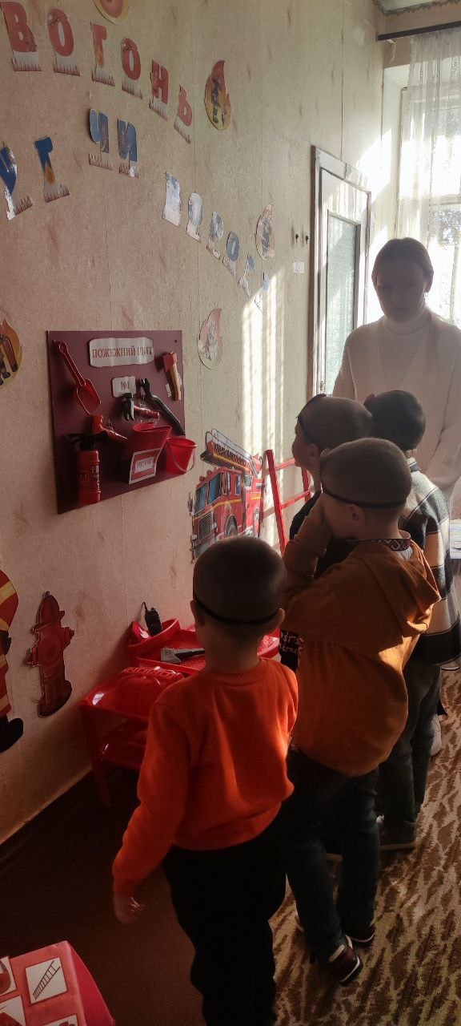
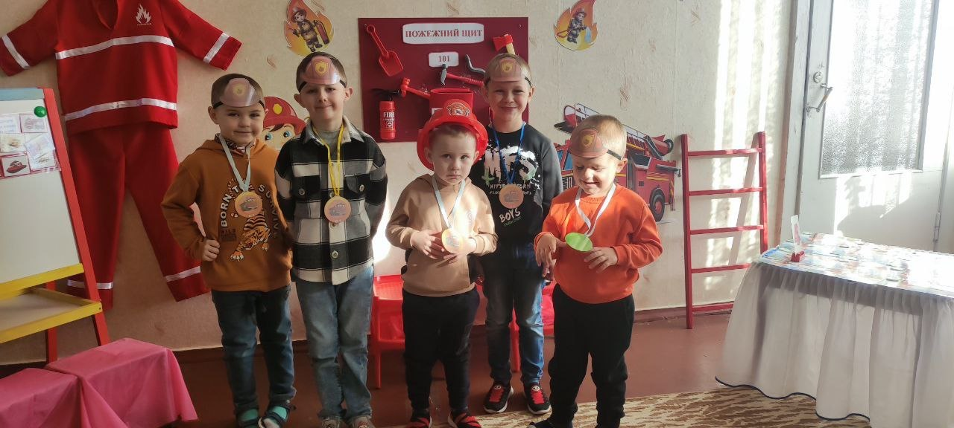
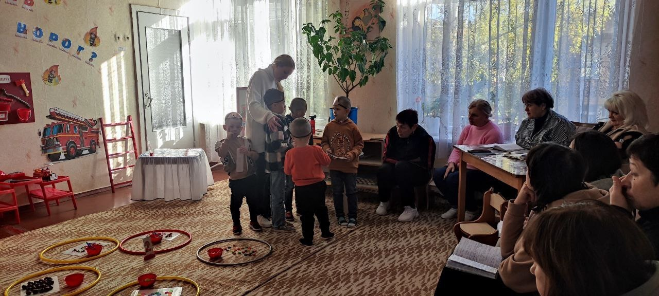
.
Фоторепортаж.
Відкритий показ «Юні пожежники на навчаннях» Жовтень 2024р..

Slide 10
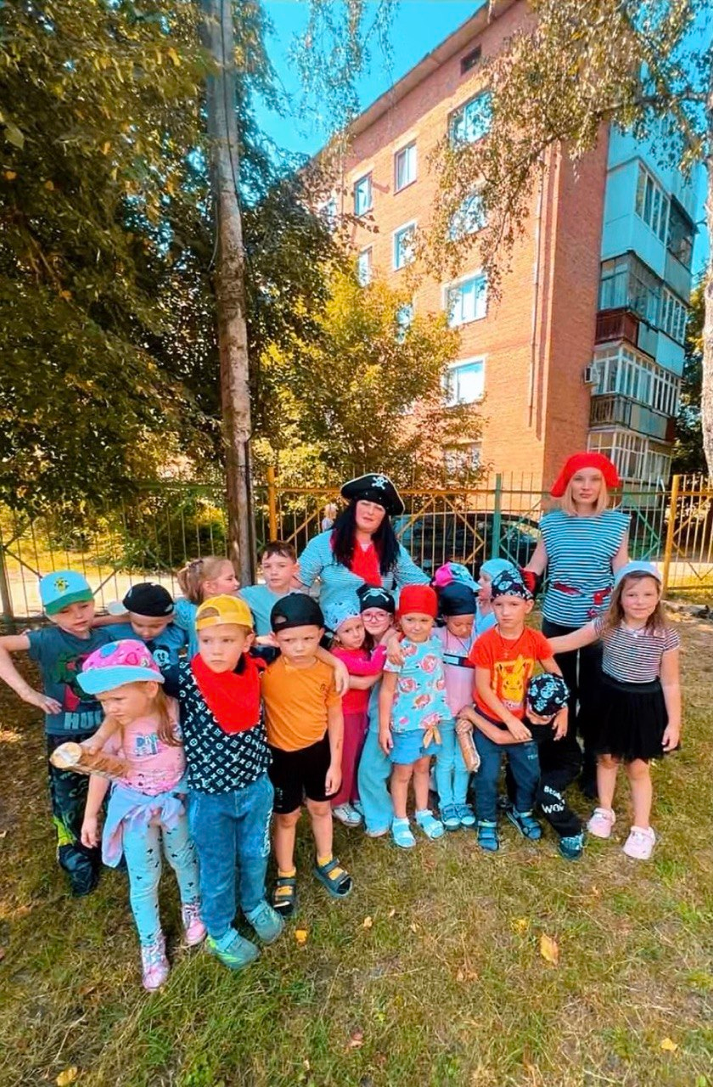
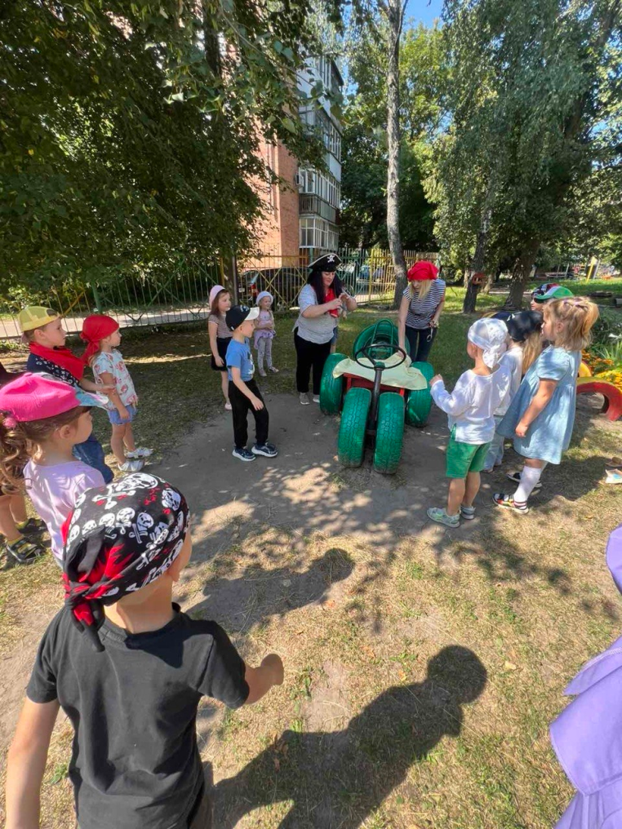
Квест-шифрування«У пошуках піратських скарбів» Серпень2025р.

Slide 11
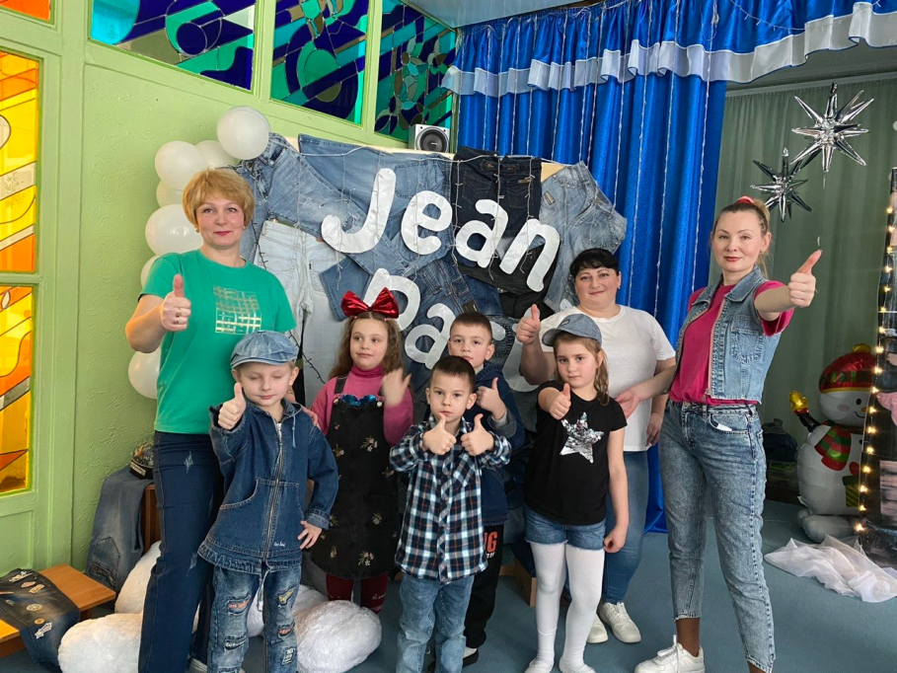
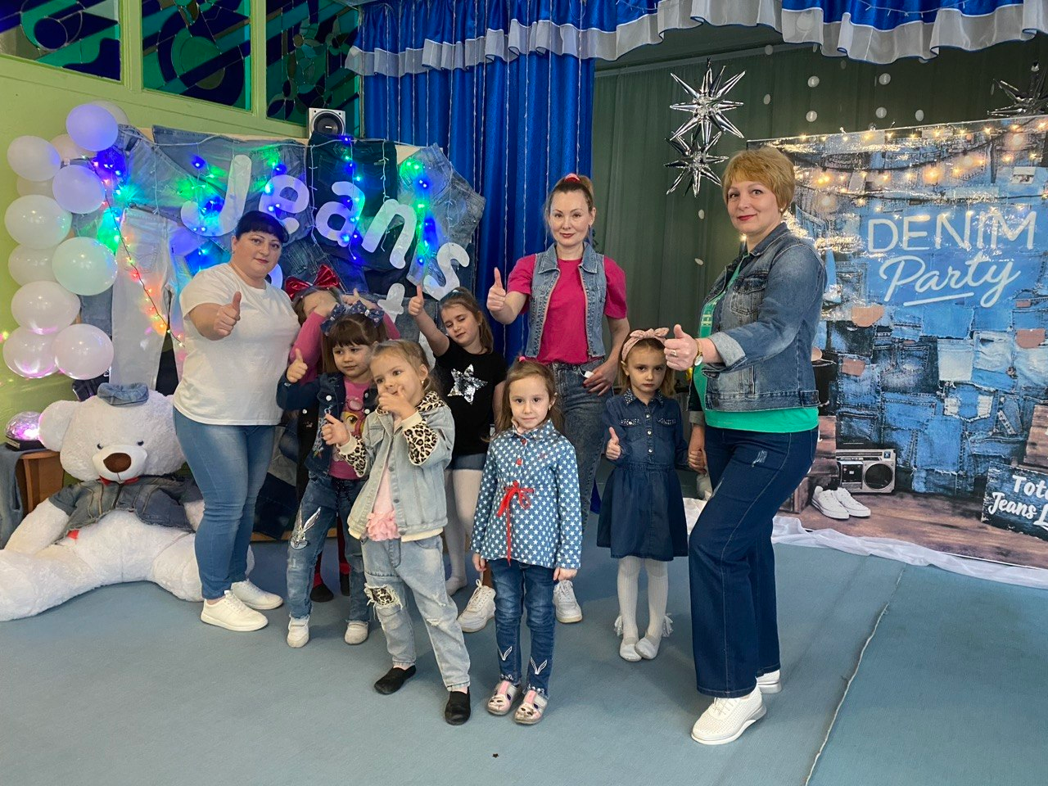
Розвага «Джинсове паті» Січень 2026р.

Slide 12
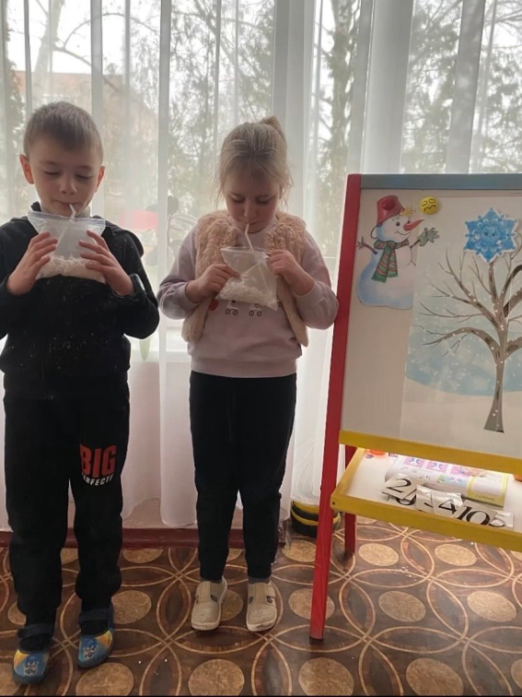
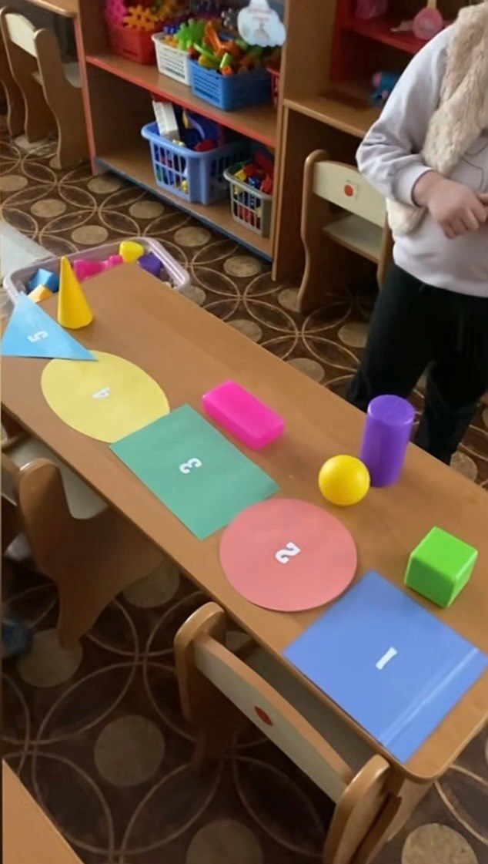
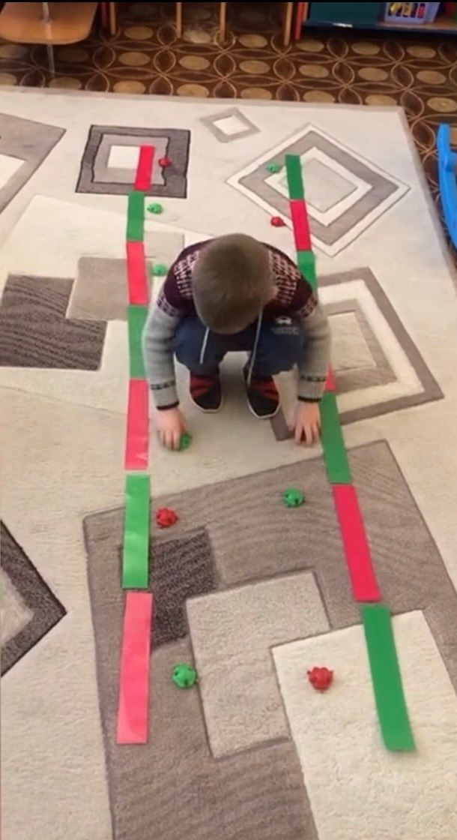
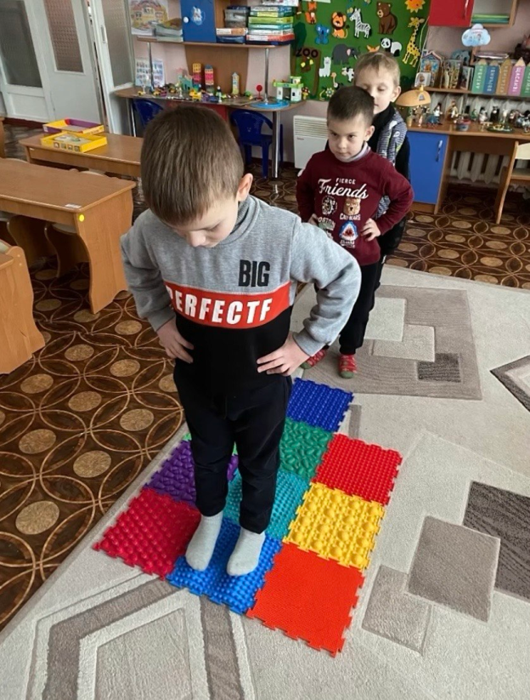
Проект«Територія кольору, розміру,форми»Січень2026р.

Slide 13
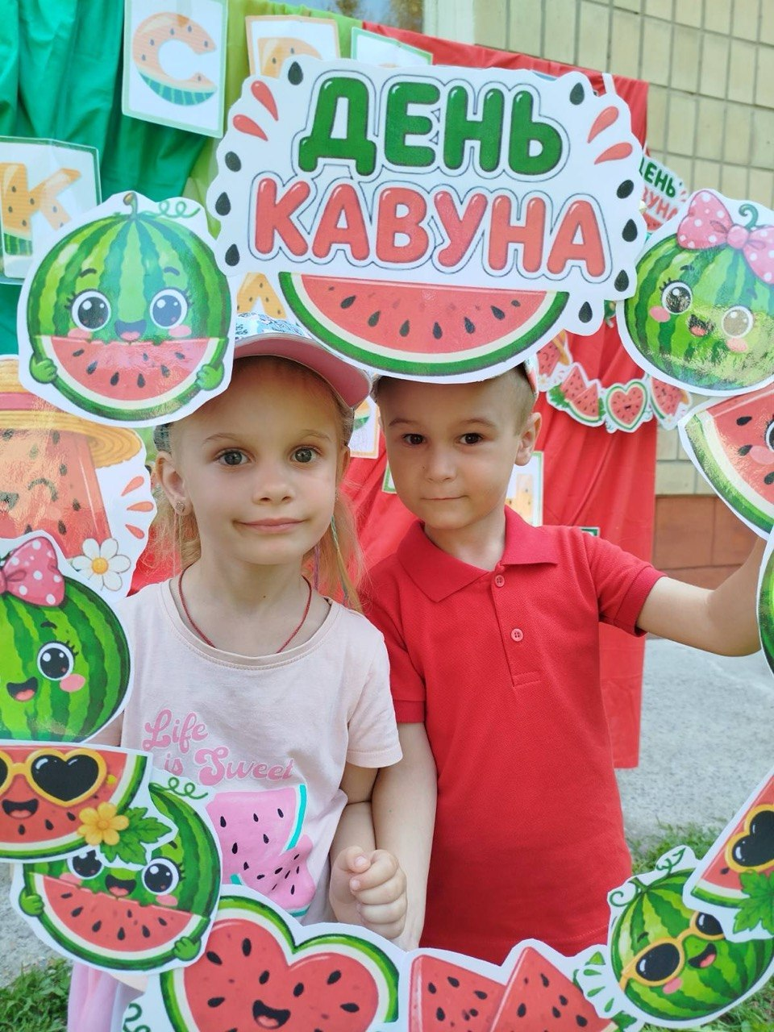
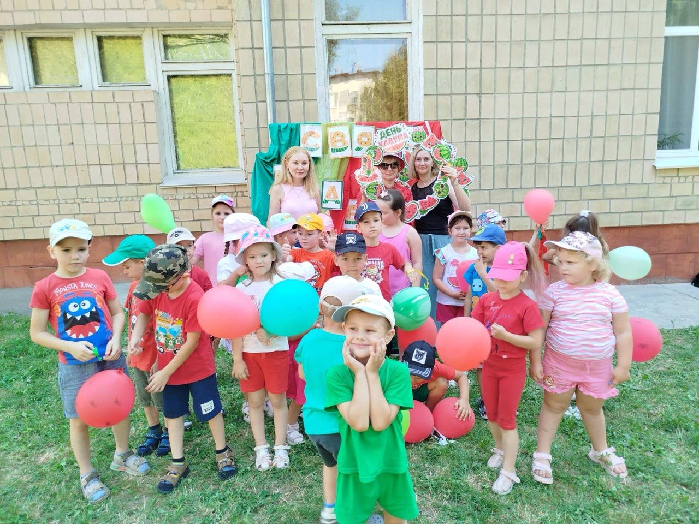
Розвага День кавуна Серпень 2026р.

Slide 14
Нормативні документи
•Базовий компонент дошкільної освіти (наказ МОН від 12.01.2021 № 33)
https://eo.gov.ua/zakon-ukrainy-pro-doshkilnu-osvitu-nabuv-chynnosti-iaki-propozytsii-podavav-osvitniy-ombudsmen/2024/07/10/
•Щодо методичних рекомендацій до оновленого Базового компонента дошкільної освіти (лист МОН від 16.03.2021 № 1/9-148)
https://mon.gov.ua/ua/npa/shodo-metodichnih-rekomendacij-do-onovlenogo-bazovogo-komponenta-doshkilnoyi-osviti (https://mon.gov.ua/ua/npa/shodo-metodichnih-rekomendacij-do-onovlenogo-bazovogo-komponenta-doshkilnoyi-osviti)
•«Про забезпечення психологічного супроводу учасників освітнього процесу в умовах воєнного стану вУкраїні» лист МОН N 1/3737-22 від 29.03. 2022
•Положення про атестацію педагогічних працівників https://zakon.rada.gov.ua/laws/show/z1649-22#n22
•Санітарний регламент для дошкільних навчальних закладів
https://zakon.rada.gov.ua/laws/show/z0563-16
•Професійний стандарт вихователя ЗДО https://mon.gov.ua/npa/pro-zatverdzhennya-profesijnogo-standartu-vihovatel-zakladu-doshkilnoyi-osviti
Закон України Про дошкільну освіту від 06.06.2024р.
https://zakon.rada.gov.ua/go/3788-20

Slide 15
Система заходів з метою презентації практичної діяльності.
Особистий блог :
https://vseosvita.ua/user/id1801998
Група ДНЗ КТ №26 :
https://www.facebook.com/groups/469566153599151/user/100021264875634
Індивідуальна освітня траєкторія професійного розвитку педагога:
https://vseosvita.ua/3-28n3
Підсумковий звіт самооцінювання власної професійної діяльності педагогічного працівника за професійним стандартом “Вихователь закладу дошкільної освіти”:
https://vseosvita.ua/3-2svd
Висновки анкетування власної професійної діяльності педагогічного працівника за професійним стандартом “Вихователь закладу дошкільної освіти”2025-2026н.р.
https://vseosvita.ua/3-2sv9
ЗВІТпро результати педагогічної діяльності у міжатестаційний період
(квітень 2024 р. – вересень 2026 р.)
https://vseosvita.ua/private/blog/131355-0f80

